Slide 1


MEDIA MENGAJAR
Pendidikan Jasmani, Olahraga, dan Kesehatan
UNTUK SD/MI KELAS 5

Slide 2
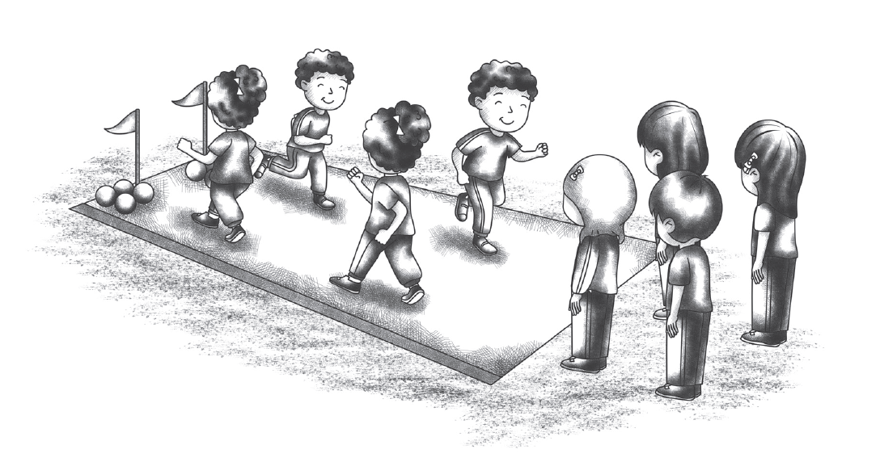
Bab
ATLETIK
5
Tujuan Pembelajaran
Setelah mempelajari materi pada bab ini, peserta didik diharapkan dapat:
5.1 Menjelaskan gerak dasar jalan cepat, lari jarak pendek, lompat jauh, dan tolak peluru;
5.2 Memperagakan gerak melompat tanpa awalan.
Notes:
Jika terdapat gambar cantumkan sumber gambar dgn ukuran font 10pt

Slide 3

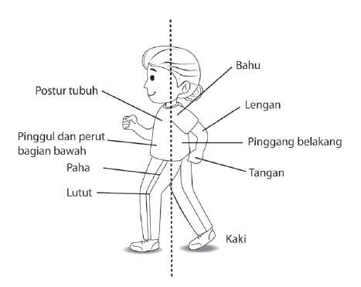
A. Jalan Cepat
Jalan cepat adalah gerak maju dengan melangkahkan kaki tanpa adanya hubungan terputus dengan tanah.
Kaki depan selalu menyentuh tanah sebelum kaki belakang meninggalkan tanah.

Slide 4
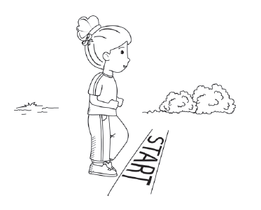
Cara melakukan jalan cepat
1. Gerakan start
Gerakan start dalam jalan cepat dilakukan dengan posisi berdiri.

Slide 5
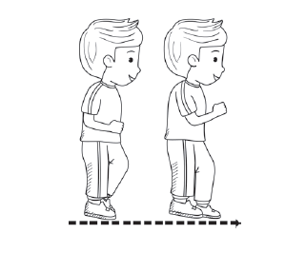
2. Posisi badan
Posisi badan saat melakukan jalan cepat harus tegak dan pandangan mata lurus ke depan.
Untuk mempertahankan posisi badan tetap tegak, pundak jangan terangkat pada waktu lengan mengayun.

Slide 6
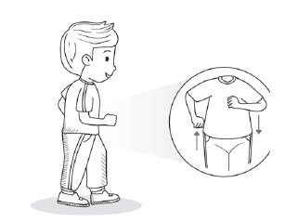
3. Gerakan pinggul
Gerak jalan cepat adalah gerakan pinggul. Lakukan gerakan pinggul secara seimbang dengan panjang langkah kaki.

Slide 7
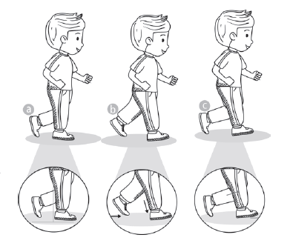
4. Gerakan kaki
Gerakan kaki pada saat jalan cepat dilakukan dengan langkah lurus ke depan satu garis.

Slide 8
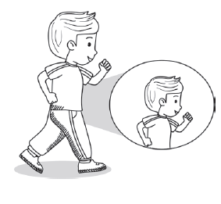
5. Gerakan lengan
Gerakan lengan mengayun dari depan ke belakang dengan siku ditekuk.
Jaga keseimbangan tubuh saat mengayun lengan dan rileks.

Slide 9
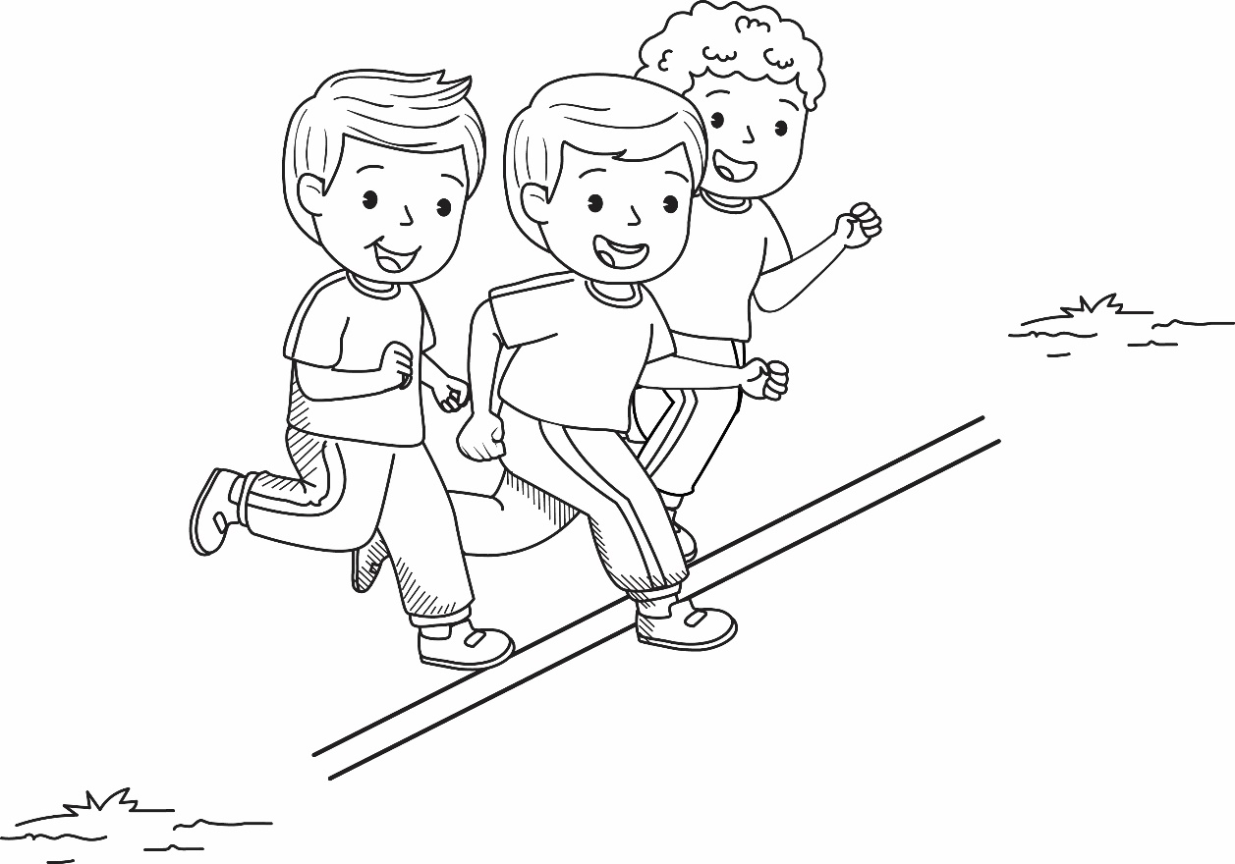
B. Lari Jarak Pendek
Lari jarak pendek adalah lari dengan kecepatan penuh sepanjang jarak yang harus ditempuh atau sampai jarak yang telah ditentukan.

Slide 10
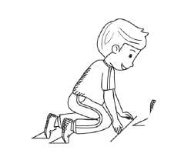
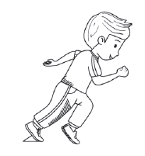
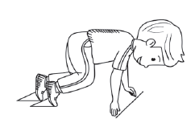
Cara melakukan lari jarak pendek
1. Gerakan start
Gerakan start yang digunakan dalam lari jarak pendek adalah start jongkok.
Aba-aba “bersedia”.
Aba-aba “siap”.
Aba-aba “ya”.

Slide 11
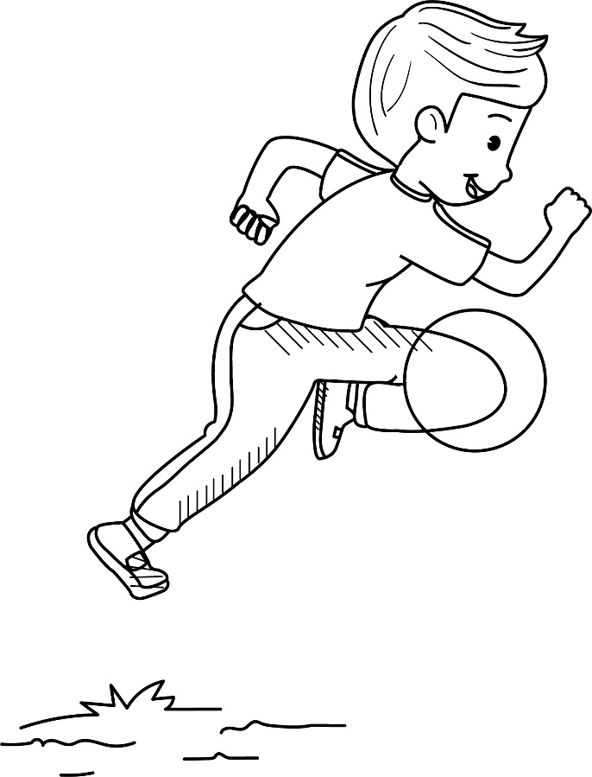
2. Gerakan lari
Setelah menolakkan kaki pada garis start, tangan mengayun ke depan berlawanan dengan langkah kaki belakang. Langkah kaki panjang dan cepat.

Slide 12
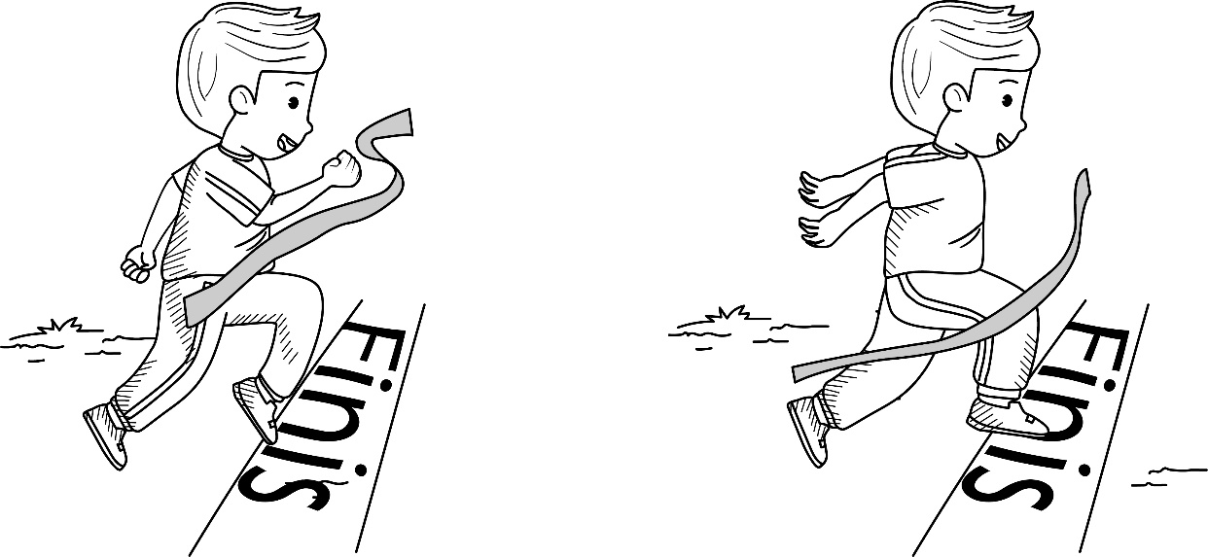
3. Gerakan memasuki garis finis
Garis finis adalah tujuan utama pelari. Saat mendekati garis finis, teknik yang sering digunakan adalah menyondongkan badan ke depan dan kedua tangan diayunkan ke belakang.

Slide 13
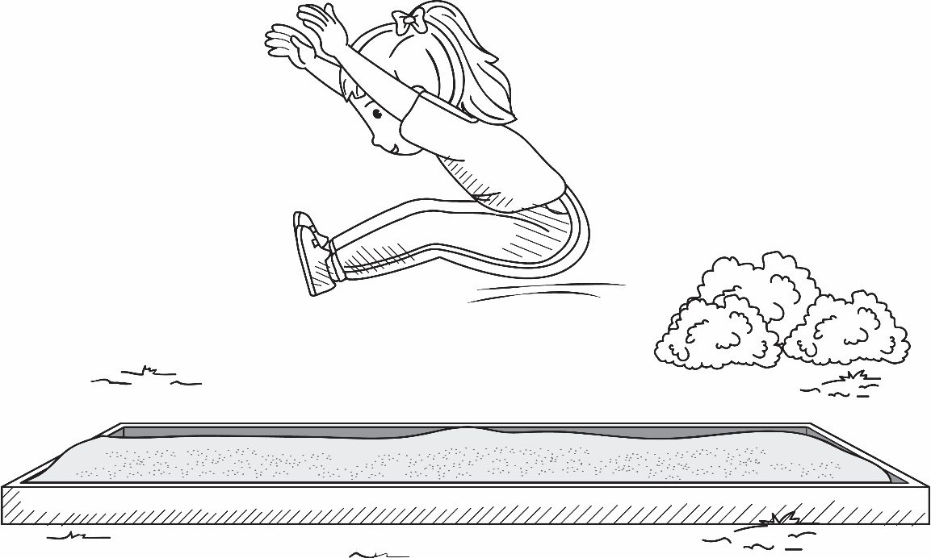
C. Lompat Jauh
Lompat jauh adalah gerakan melompat ke depan dengan bertolak pada satu kaki untuk mencapai suatu jarak lompatan terjauh.

Slide 14
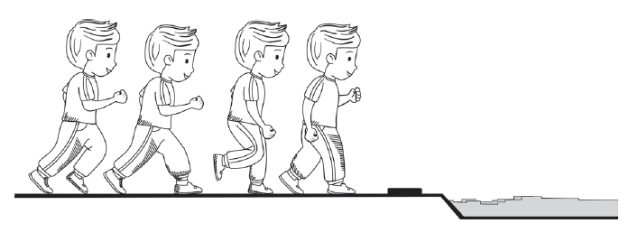
Cara melakukan lompat jauh
1. Gerakan awalan
Gerakan awalan pada lompat jauh bertujuan untuk mendapatkan kecepatan yang setinggi-tingginya sebelum mencapai balok tumpuan.

Slide 15
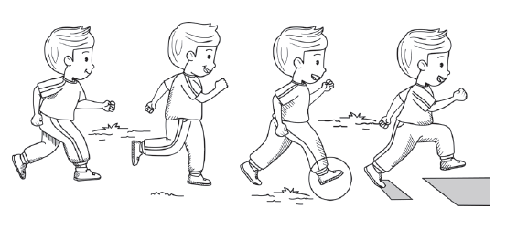
2. Gerakan tolakan atau tumpuan
Gerakan tolakan atau tumpuan harus menggunakan kaki terkuat agar lompatan yang dihasilkan tinggi dan jauh.

Slide 16
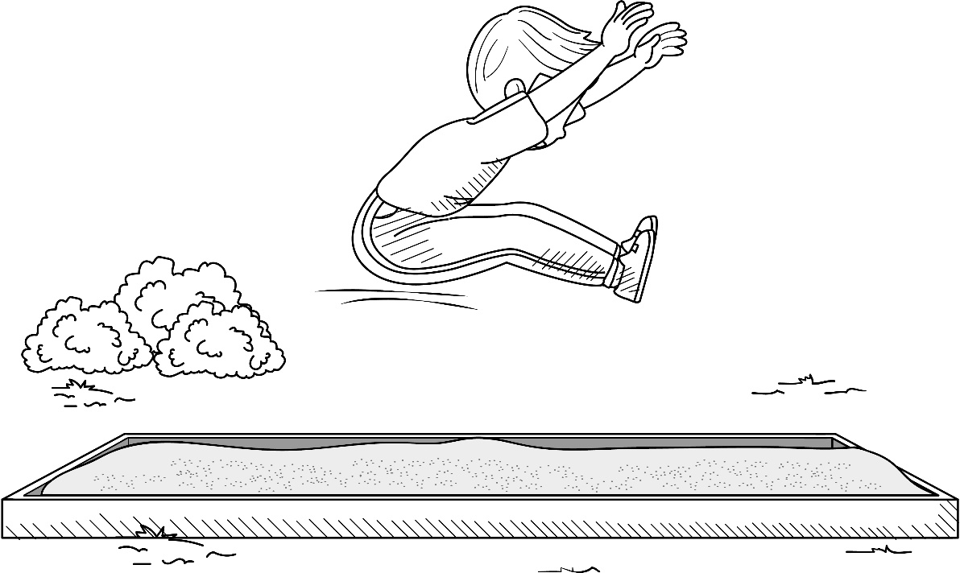
3. Gerakan melayang
Gerakan melayang adalah sikap menolakkan kaki pada balok tumpuan, badan terangkat melayang di udara bersamaan dengan ayunan kedua lengan ke depan atas.

Slide 17
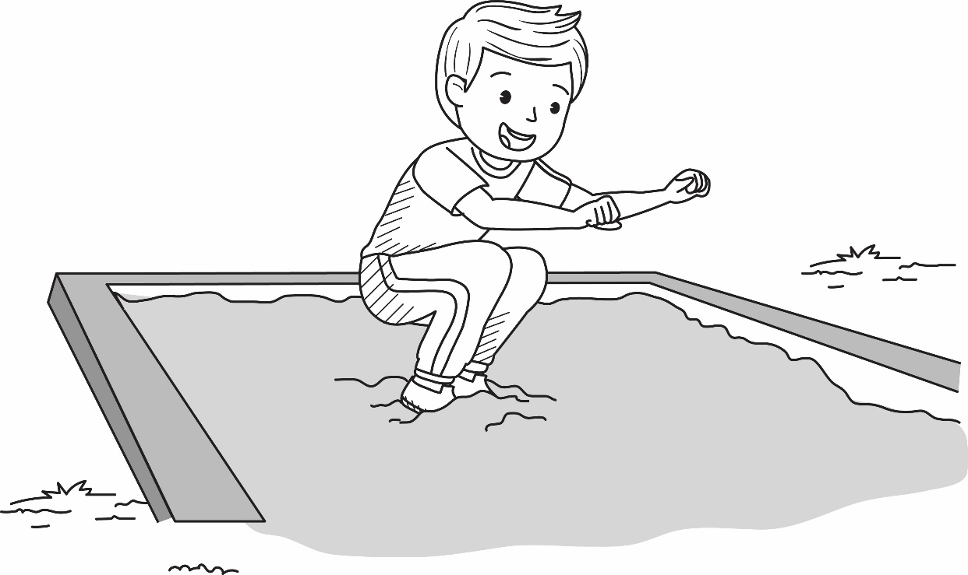
4. Gerakan mendarat
Gerakan mendarat dilakukan dengan menarik badan dan tangan ke depan bawah. Luruskan kaki dan tekuk kembali sebelum menyentuh tanah.

Slide 18
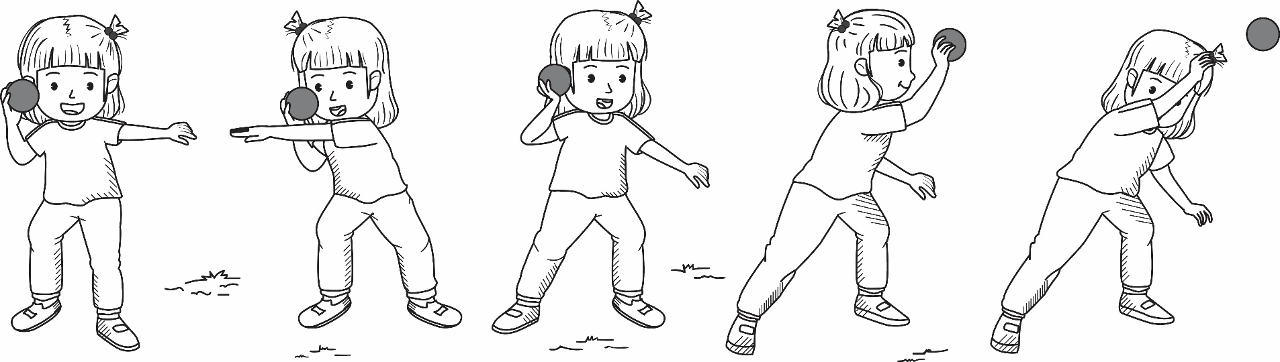
D. Tolak Peluru
Tolak peluru merupakan salah satu cabang olahraga atletik dari cabang lempar. Tujuan tolak peluru adalah menolakkan peluru sejauh-jauhnya ke depan.

Slide 19
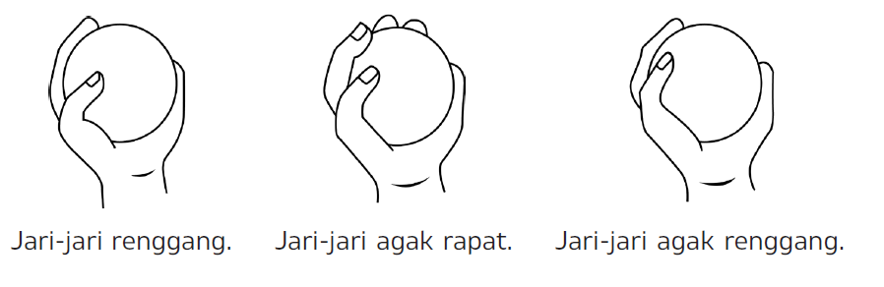
Cara melakukan tolak peluru
1. Gerakan memegang peluru
Peluru dipegang dengan satu tangan. Peluru dipegang menggunakan jari tangan pada bagian telapak tangan yang dalam.

Slide 20
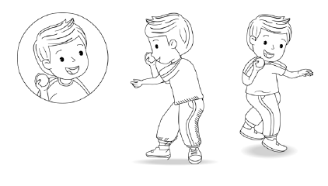
2. Gerakan awal
Gerakan awalan dalam tolak peluru adalah cara meletakkan peluru pada bahu.

Slide 21
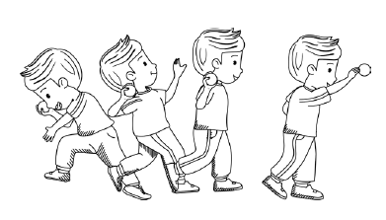
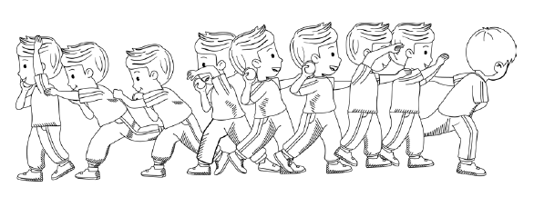
3. Gerakan menolak peluru
Pada tolak peluru terdapat dua macam gaya menolak peluru, yaitu gaya menyamping dan gaya membelakangi.
Gaya menyamping.
Gaya membelakangi.

Slide 22
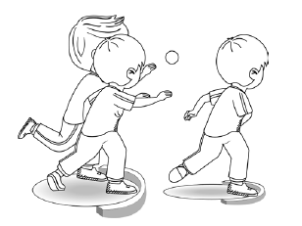
4. Gerakan lanjutan
Setelah menolak peluru, lakukan gerakan lompatan untuk memutar kaki kanan ke depan. Usahakan ujung kaki menyentuh balok tolakan agar tidak jatuh di luar lingkaran.

